Slide 1
แรงเฉือนและโมเมนต์ดัดในคาน
4

Slide 2
ชนิดของคาน
คานสามารถแบ่งออกได้หลายชนิดตามลักษณะของปลายยึดที่ถูกรองรับ ดังนี้
1. คานช่วงเดียวหรือคานแบบง่าย (Simple Beam or Simply Supported) คือ คานที่มีจุดรองรับที่ปลายทั้งสองเป็นแบบยึดหมุน เมื่อคานมีแรงมากระทำที่จุดรองรับทั้งสอง จะเกิดแรงปฏิกิริยา ดังรูป

Slide 3
ชนิดของคาน
คานสามารถแบ่งออกได้หลายชนิดตามลักษณะของปลายยึดที่ถูกรองรับ ดังนี้
2. คานยื่น (Cantilever Beam) คือ คานที่มีจุดรองรับด้านหนึ่งถูกยึดแน่น ส่วนปลายอีกด้านหนึ่งถูกปล่อยยื่นอิสระออกมา เมื่อคานมีแรงมากระท าจะเกิดทั้งแรงปฏิกิริยาและโมเมนต์ขึ้นที่จุดยึดแน่น ดังรูป
3. คานช่วงเดียวปลายยื่น (Overhanging Beam) คือ คานที่มีจุดรองรับทั้งสองคล้ายคานช่วงเดียว แต่จะมีปลายคานด้านใดด้านหนึ่งหรือทั้งสองข้างยื่นออกจากจุดรองรับไป ดังรูป

Slide 4
ชนิดของคาน
คานสามารถแบ่งออกได้หลายชนิดตามลักษณะของปลายยึดที่ถูกรองรับ ดังนี้
2. คานยื่น (Cantilever Beam) คือ คานที่มีจุดรองรับด้านหนึ่งถูกยึดแน่น ส่วนปลายอีกด้านหนึ่งถูกปล่อยยื่นอิสระออกมา เมื่อคานมีแรงมากระท าจะเกิดทั้งแรงปฏิกิริยาและโมเมนต์ขึ้นที่จุดยึดแน่น ดังรูป
3. คานช่วงเดียวปลายยื่น (Overhanging Beam) คือ คานที่มีจุดรองรับทั้งสองคล้ายคานช่วงเดียว แต่จะมีปลายคานด้านใดด้านหนึ่งหรือทั้งสองข้างยื่นออกจากจุดรองรับไป ดังรูป

Slide 5
ชนิดของคาน
คานสามารถแบ่งออกได้หลายชนิดตามลักษณะของปลายยึดที่ถูกรองรับ ดังนี้
4. คานปลายทั้งสองข้างยึดแน่น (Fixed-Ended Beam) คือ คานที่มีปลายทั้งสองด้านของคานเป็นแบบยึดแน่นหรือฝังแน่น ดังรูป
5. คานแบบปลายหนึ่งยึดแน่น ส่วนอีกปลายหนึ่งยึดหมนุ (Propped Beam) คือ
คานที่มีปลายหนึ่งเป็นแบบยึดแน่น ส่วนปลายอีกด้านหนึ่งจะอยู่บนจุดรองรับ ดังรูป

Slide 6
ชนิดของคาน
คานสามารถแบ่งออกได้หลายชนิดตามลักษณะของปลายยึดที่ถูกรองรับ ดังนี้
6.คานแบบต่อเนื่อง (Continuous Beam) คือ คานที่มีจุดรองรับทั้งหมดมากกว่าสองแห่ง ดังรูป

Slide 7
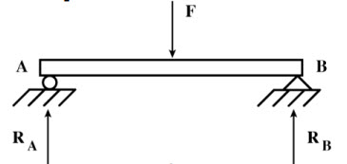
ชนิดของแรงหรือน้ำหนักที่กระท้าบนคาน
แรงหรือน้ำหนักที่กระทำบนคานสามารถแบ่งได้ 4 ชนิด คือ
1. แรงที่กระทำเป็นจุด (Point Load or Concentrated Load) คือ แรงหรือน้ำหนักที่กระทำลงบนคานที่จุดใดจุดหนึ่ง ดังรูป

Slide 8
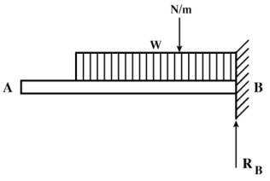
ชนิดของแรงหรือน้ำหนักที่กระท้าบนคาน
2. แรงที่กระท าบนคานแบบกระจาย (Distributed Load) คือ แรงหรือน้ำหนักที่กระทำบนคานที่กระจายไปตามแนวความยาวของคาน อาจเป็นบางส่วนหรือทั้งหมดของคานแรงกระจายแบบนี้สามารถแบ่งได้ 2 แบบ คือ
2.1 แรงที่กระจายแบบสม่ำเสมอ (Uniformly Distributed Load) แรงนี้จะกระทำบน
คานกระจายไปตลอดพื้นที่ของคานหรือบางส่วนอย่างสม่ำเสมอ ดังรูป

Slide 9
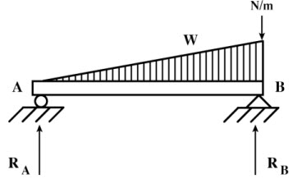
ชนิดของแรงหรือน้ำหนักที่กระท้าบนคาน
2.2 แรงที่กระจายเพิ่มขึ้นอย่างสม่ำเสมอ (Non-Uniformly Distributed Load) แรงนี้จะกระทำบนคานกระจายไปตลอดพื้นที่ของคานหรือบางส่วนอย่างไม่สม่ำเสมอ ดังรูป

Slide 10
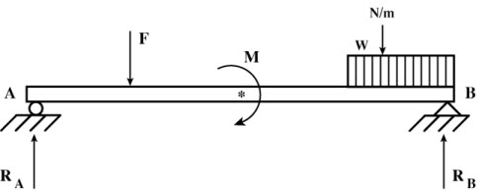
ชนิดของแรงหรือน้ำหนักที่กระท้าบนคาน
3. โมเมนต์ (Moment) คือ แรงที่พยายามจะทำให้คานเกิดการหมุนบนคานนั้น ดังรูป
3.แรงรวม (Combined Load) คือ แรงที่รวมกันกระท าบนคานระหว่างแรงทั้ง 2 ประเภทหรือ 3 ประเภทที่กล่าวมาแล้วก็ได้ ดังรูป

Slide 11
แรงเฉือนและโมเมนต์ดัดภายในคาน
แรงเฉือน (Shearing Force ; S.F.) คือ ผลรวมของแรงในแนวดิ่งรวมจากปลายคานด้านใดด้านหนึ่งหรือทั้งสองด้านมายังจุดจุดหนึ่งบนคาน ซึ่งแรงเฉือนจะทำให้คานที่รับแรงนี้ถูกเฉือนขาดในแนวดิ่ง และแทนค่าแรงเฉือนในแนวดิ่งด้วย V (Vertical Shear)
โมเมนต์ดัด (Bending Moment ; B.M.) คือ ผลรวมของโมเมนต์ดัดในแนวดิ่งรอบจุดจุดหนึ่งบนคาน โดยคิดจากปลายคานด้านใดด้านหนึ่งหรือทั้งสองด้านมายังจุดจุดหนึ่งบนคาน และแทนค่าโมเมนต์ด้วย M (Moment)
แผนภาพของแรงเฉือน (Shearing Force Diagram ; SFD) คือ แผนภาพที่แสดงความสัมพันธ์ระหว่างแรงเฉือนกับความยาวของคาน โดยค่าทางแกน X จะเป็นระยะทางความยาวของคานและค่าทางแกน Y จะเป็นค่าของแรงเฉือนในแนวดิ่งที่หน้าตัดใด ๆ ของคานนั้น

Slide 12
แรงเฉือนและโมเมนต์ดัดภายในคาน
แผนภาพของโมเมนต์ดัด (Bending Moment Diagram ; BMD) คือ แผนภาพที่แสดงความสัมพันธ์ระหว่างโมเมนต์ดัดกับความยาวของคาน โดยมีค่าทางแกน X จะเป็นระยะทางความยาวของคาน และค่าทางแกน Y จะเป็นค่าของโมเมนต์ดัดที่หน้าตัดใด ๆ ของคานนั้น
เครื่องหมายของแรงเฉือน (Sign of Shear) เมื่อพิจารณาคานทางด้านซ้ายมือเป็นจุดเริ่มต้นในการคำนวณ แรงใดที่มีทิศทางขึ้นเครื่องหมายของแรงเฉือนจะมีค่าเป็นบวก (+) และแรงใดที่มีทิศทางลงจะมีเครื่องหมายของแรงเฉือนเป็นลบ (-)

Slide 13
แรงเฉือนและโมเมนต์ดัดภายในคาน
เครื่องหมายของโมเมนต์ดัด (Sign of Bending Moment) เมื่อพิจารณาโมเมนต์ดัดใด ๆ ก็ตามที่ท าให้คานเกิดการแอ่นตัวหรือโก่งงอลงด้านล่าง ให้เป็นเครื่องหมายโมเมนต์ดัดบวก (+)และในทางกลับกันถ้าโมเมนต์ดัดใด ๆ ก็ตามที่ท าให้คานนั้นโก่งงอขึ้นด้านบน ให้เป็นเครื่องหมายโมเมนต์ดัดลบ (-)

Slide 14
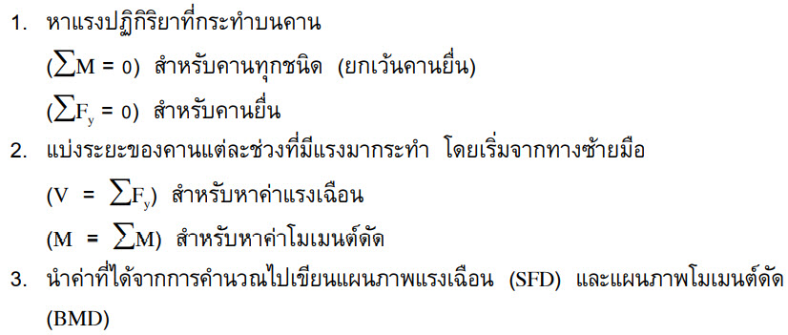
แรงเฉือนและโมเมนต์ดัดภายในคาน
หลักในการคำนวณหาแรงเฉือน (S.F.) และโมเมนต์ดัด (B.M.) ในคาน

Slide 15
แรงเฉือนและโมเมนต์ดัดภายในคาน
วิธีการเขียนแผนภาพแรงเฉือน (SFD) และแผนภาพโมเมนต์ดัด (BMD)
1. ช่วงของคานที่มีแรงกระท าเป็นจุด (Point Load)
- SFD จะเป็นเส้นตรงในแนวระดับขนานกับแนวแกน X
- BMD จะเป็นเส้นตรงที่เอียงขึ้นหรือลงตามการเปลี่ยนแปลงของโมเมนต์
2. แรงที่กระทำแบบกระจายสม่ำเสมอ (Uniformly Load)
- SFD จะเป็นเส้นตรงที่เอียงขึ้นหรือลง
- BMD จะเป็นเส้นโค้งพาราโบล่า
3. ตรงที่จุด SFD มีค่าเป็นศูนย์ ค่า BMD จะเป็นค่าสูงสุดหรือต่ำสุด
4. ตำแหน่งของแรงเฉือนสูงสุด ส่วนใหญ่จะเกิดขึ้นที่จุดรองรับ

Slide 16
แรงเฉือนและโมเมนต์ดัดภายในคาน
5. ตำแหน่งของโมเมนต์ดัดสูงสุด จะเกิดขึ้นที่ค่าของแรงเฉือนเปลี่ยนจากค่าบวก (+) เป็นค่าลบ (-)
6. ตำแหน่งของโมเมนต์ดัดต่ำาสุด จะเกิดขึ้นที่ค่าของแรงเฉือนเปลี่ยนจากค่าลบ (-)
เป็นค่าบวก (+)
7. ในกรณีที่มีแรงกระทำเป็นจุด (Point Load) กระทำอยู่ด้วยขนาดสูงสุดของโมเมนต์ดัด (B.M.) จะเกิดขึ้นที่จุดของแรงกระทำเป็นจุด (Point Load) กระทำอยู่ (ยกเว้นคานแบบยื่น)
8. ขนาดสูงสุดของโมเมนต์ดัดในคานยื่น จะเกิดขึ้นที่ต่ำแหน่งปลายคานที่ถูกยึด
9. ที่จุด BMD มีค่าเป็นศูนย์ หรือที่จุดโมเมนต์ดัดเปลี่ยนเครื่องหมาย
ความโก่งของคานจะเปลี่ยนจากโค้งขึ้นเป็นโค้งลง หรือในทางกลับกัน จุดนี้เรียกว่า
จุดดัดกลับ (Point of Inflection)

Slide 17
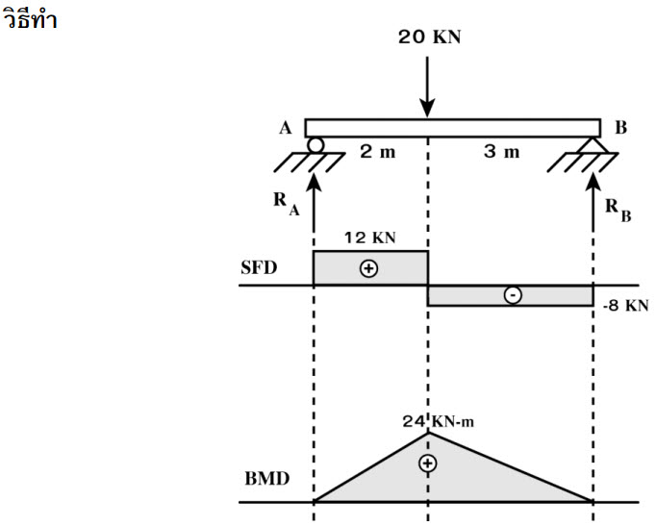
แรงเฉือนและโมเมนต์ดัดภายในคาน
ตัวอย่างที่ 4.1 จงเขียน SFD และ BMD ของคานช่วงเดียวยาว 5 เมตร รับแรง 20 กิโลนิวตัน (ดังรูป) พร้อมทั้งหาขนาดและตำแหน่งของโมเมนต์ดัดสูงสุด

Slide 18
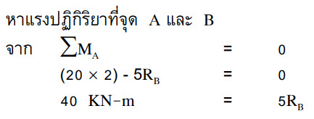
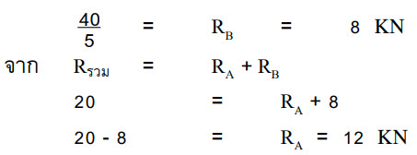
แรงเฉือนและโมเมนต์ดัดภายในคาน
ตัวอย่างที่ 4.1 จงเขียน SFD และ BMD ของคานช่วงเดียวยาว 5 เมตร รับแรง 20 กิโลนิวตัน (ดังรูป) พร้อมทั้งหาขนาดและตำแหน่งของโมเมนต์ดัดสูงสุด

Slide 19
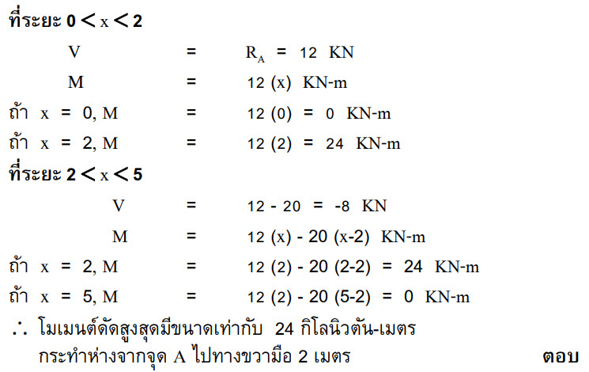
แรงเฉือนและโมเมนต์ดัดภายในคาน
ตัวอย่างที่ 4.1 จงเขียน SFD และ BMD ของคานช่วงเดียวยาว 5 เมตร รับแรง 20 กิโลนิวตัน (ดังรูป) พร้อมทั้งหาขนาดและตำแหน่งของโมเมนต์ดัดสูงสุด

Slide 20
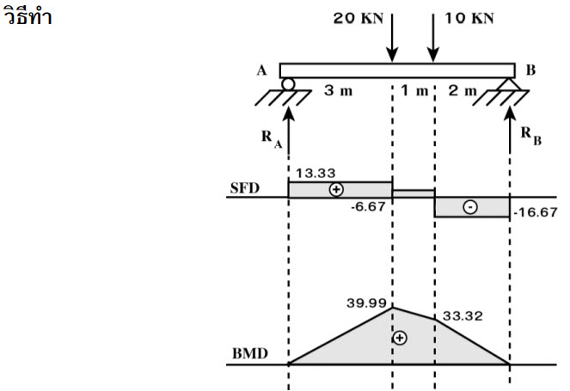
แรงเฉือนและโมเมนต์ดัดภายในคาน
ตัวอย่างที่ 4.2 จงเขียน SFD และ BMD ของคานช่วงเดียว มีแรงมากระท า (ดังรูป) พร้อมทั้งหาขนาดและตำแหน่งของโมเมนต์ดัดสูงสุด

Slide 21
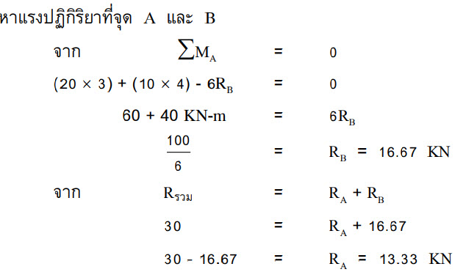
แรงเฉือนและโมเมนต์ดัดภายในคาน
ตัวอย่างที่ 4.2 จงเขียน SFD และ BMD ของคานช่วงเดียว มีแรงมากระท า (ดังรูป) พร้อมทั้งหาขนาดและตำแหน่งของโมเมนต์ดัดสูงสุด

Slide 22
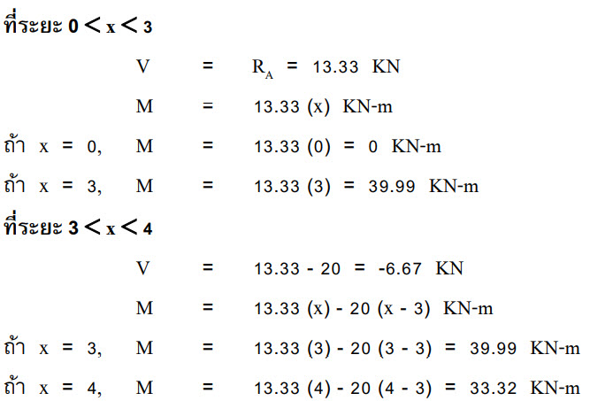
แรงเฉือนและโมเมนต์ดัดภายในคาน
ตัวอย่างที่ 4.2 จงเขียน SFD และ BMD ของคานช่วงเดียว มีแรงมากระท า (ดังรูป) พร้อมทั้งหาขนาดและตำแหน่งของโมเมนต์ดัดสูงสุด

Slide 23
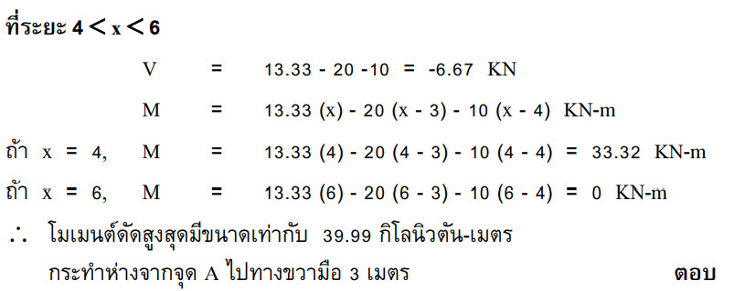
แรงเฉือนและโมเมนต์ดัดภายในคาน
ตัวอย่างที่ 4.2 จงเขียน SFD และ BMD ของคานช่วงเดียว มีแรงมากระท า (ดังรูป) พร้อมทั้งหาขนาดและตำแหน่งของโมเมนต์ดัดสูงสุด

Slide 24
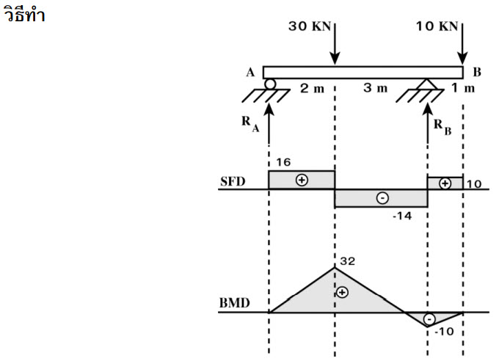
แรงเฉือนและโมเมนต์ดัดภายในคาน
ตัวอย่างที่ 4.3จงเขียน SFD และ BMD ของคานช่วงเดียวปลายยื่น มีแรงมากระทำ (ดังรูป) พร้อมทั้งหาขนาดและตำแหน่งของโมเมนต์ดัดสูงสุด

Slide 25
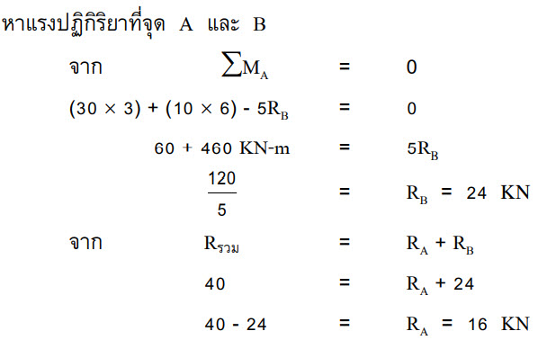
แรงเฉือนและโมเมนต์ดัดภายในคาน
ตัวอย่างที่ 4.3จงเขียน SFD และ BMD ของคานช่วงเดียวปลายยื่น มีแรงมากระทำ (ดังรูป) พร้อมทั้งหาขนาดและตำแหน่งของโมเมนต์ดัดสูงสุด

Slide 26
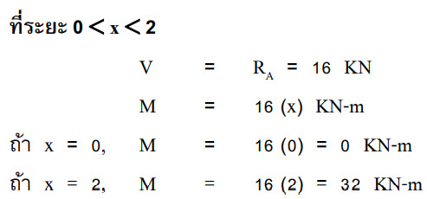
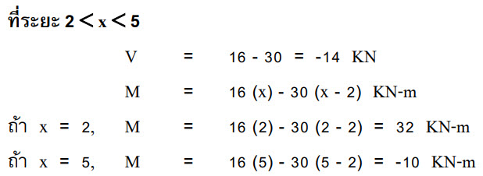
แรงเฉือนและโมเมนต์ดัดภายในคาน
ตัวอย่างที่ 4.3จงเขียน SFD และ BMD ของคานช่วงเดียวปลายยื่น มีแรงมากระทำ (ดังรูป) พร้อมทั้งหาขนาดและตำแหน่งของโมเมนต์ดัดสูงสุด

Slide 27
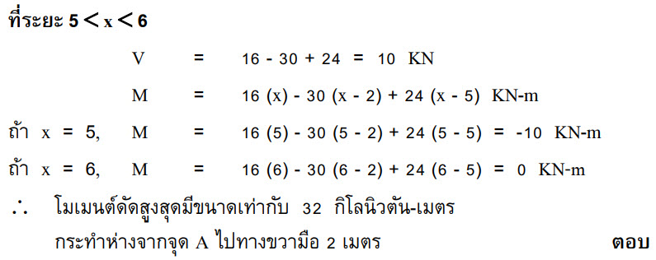
แรงเฉือนและโมเมนต์ดัดภายในคาน
ตัวอย่างที่ 4.3จงเขียน SFD และ BMD ของคานช่วงเดียวปลายยื่น มีแรงมากระทำ (ดังรูป) พร้อมทั้งหาขนาดและตำแหน่งของโมเมนต์ดัดสูงสุด

Slide 28
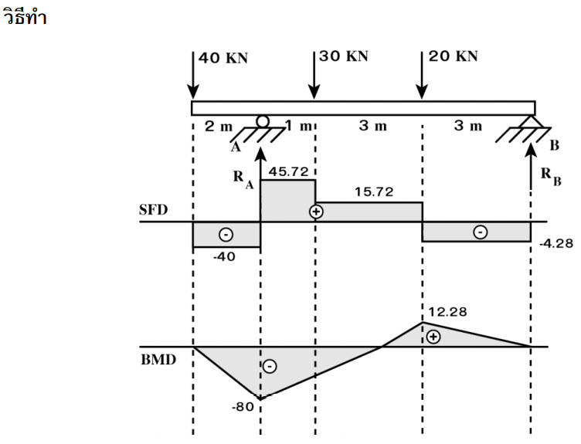
แรงเฉือนและโมเมนต์ดัดภายในคาน
ตัวอย่างที่ 4.4 จงเขียน SFD และ BMD ของคานช่วงเดียวปลายยื่น มีแรงมากระทำ (ดังรูป) พร้อมทั้งหาขนาดและตำแหน่งของโมเมนต์ดัดสูงสุด

Slide 29
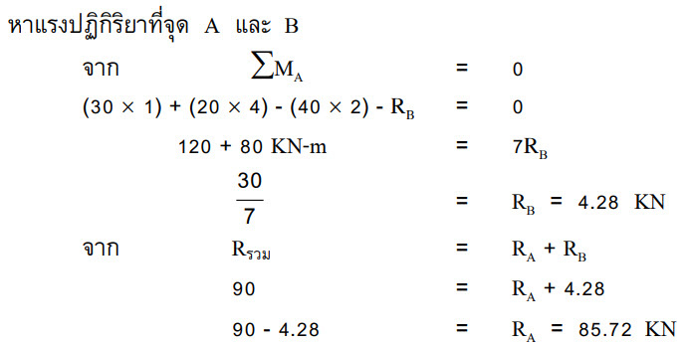
แรงเฉือนและโมเมนต์ดัดภายในคาน
ตัวอย่างที่ 4.4 จงเขียน SFD และ BMD ของคานช่วงเดียวปลายยื่น มีแรงมากระทำ (ดังรูป) พร้อมทั้งหาขนาดและตำแหน่งของโมเมนต์ดัดสูงสุด

Slide 30
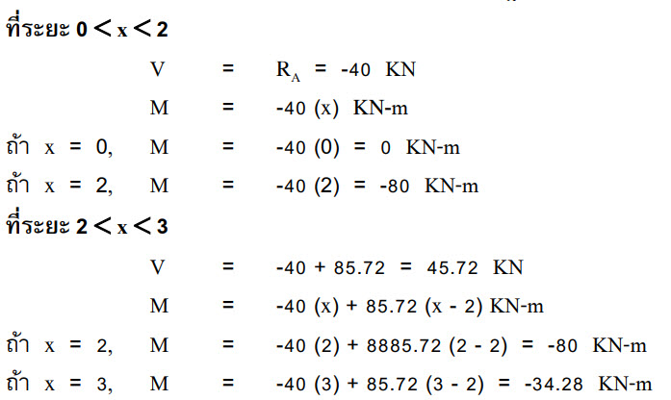
แรงเฉือนและโมเมนต์ดัดภายในคาน
ตัวอย่างที่ 4.4 จงเขียน SFD และ BMD ของคานช่วงเดียวปลายยื่น มีแรงมากระทำ (ดังรูป) พร้อมทั้งหาขนาดและตำแหน่งของโมเมนต์ดัดสูงสุด

Slide 31
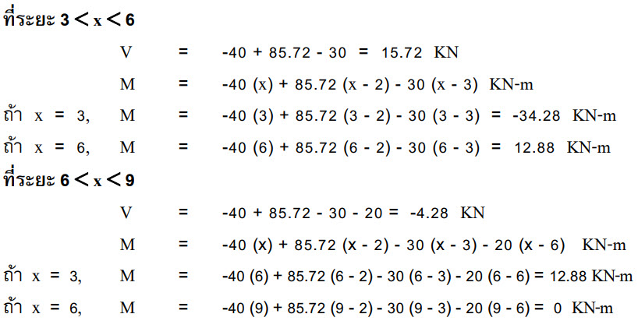
แรงเฉือนและโมเมนต์ดัดภายในคาน
ตัวอย่างที่ 4.4 จงเขียน SFD และ BMD ของคานช่วงเดียวปลายยื่น มีแรงมากระทำ (ดังรูป) พร้อมทั้งหาขนาดและตำแหน่งของโมเมนต์ดัดสูงสุด

Slide 32
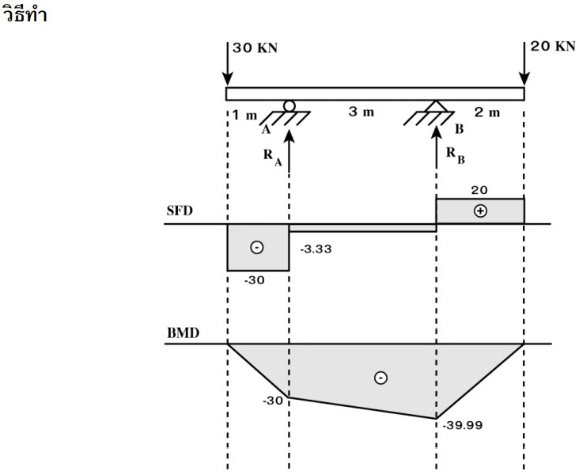
แรงเฉือนและโมเมนต์ดัดภายในคาน
ตัวอย่างที่ 4.5 จงเขียน SFD และ BMD ของคานช่วงเดียวปลายยื่น มีแรงมากระทำ (ดังรูป) พร้อมทั้งหาขนาดและตำแหน่งของโมเมนต์ดัดสูงสุด

Slide 33
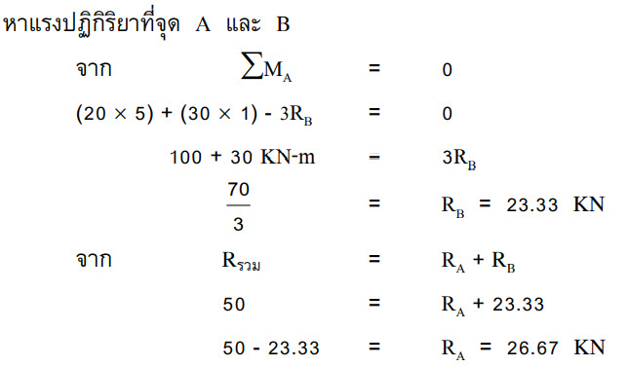
แรงเฉือนและโมเมนต์ดัดภายในคาน
ตัวอย่างที่ 4.5 จงเขียน SFD และ BMD ของคานช่วงเดียวปลายยื่น มีแรงมากระทำ (ดังรูป) พร้อมทั้งหาขนาดและตำแหน่งของโมเมนต์ดัดสูงสุด

Slide 34
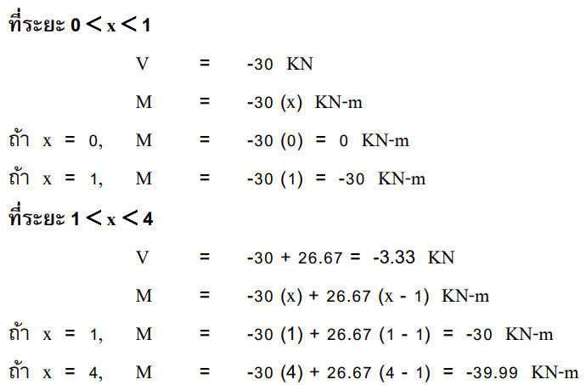
แรงเฉือนและโมเมนต์ดัดภายในคาน
ตัวอย่างที่ 4.5 จงเขียน SFD และ BMD ของคานช่วงเดียวปลายยื่น มีแรงมากระทำ (ดังรูป) พร้อมทั้งหาขนาดและตำแหน่งของโมเมนต์ดัดสูงสุด

Slide 35
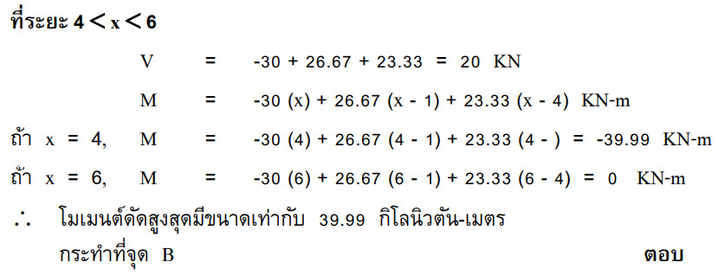
แรงเฉือนและโมเมนต์ดัดภายในคาน
ตัวอย่างที่ 4.5 จงเขียน SFD และ BMD ของคานช่วงเดียวปลายยื่น มีแรงมากระทำ (ดังรูป) พร้อมทั้งหาขนาดและตำแหน่งของโมเมนต์ดัดสูงสุด

Slide 36
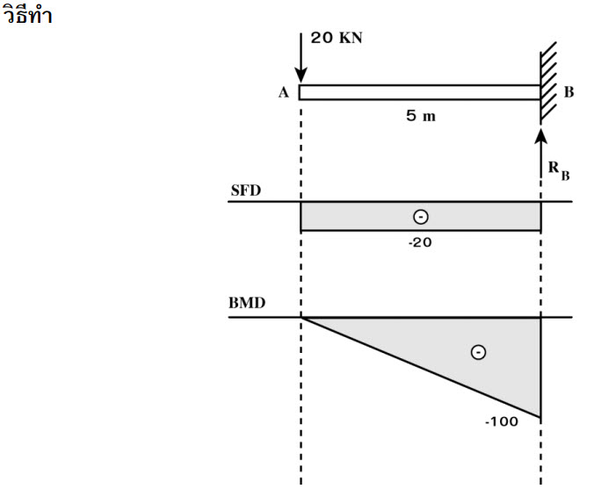
แรงเฉือนและโมเมนต์ดัดภายในคาน
ตัวอย่างที่ 4.6 จงเขียน SFD และ BMD ของคานยื่น มีแรงมากระทำ (ดังรูป) พร้อมทั้งหาขนาดและตำแหน่งของโมเมนต์ดัดสูงสุด

Slide 37
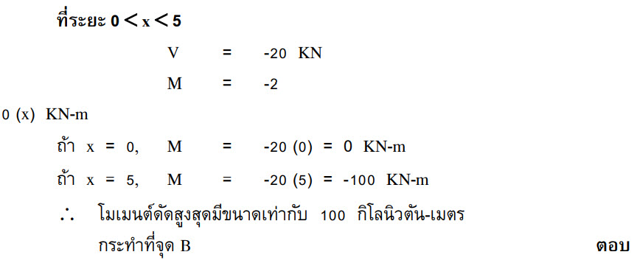
แรงเฉือนและโมเมนต์ดัดภายในคาน
ตัวอย่างที่ 4.6 จงเขียน SFD และ BMD ของคานยื่น มีแรงมากระทำ (ดังรูป) พร้อมทั้งหาขนาดและตำแหน่งของโมเมนต์ดัดสูงสุด

Slide 38
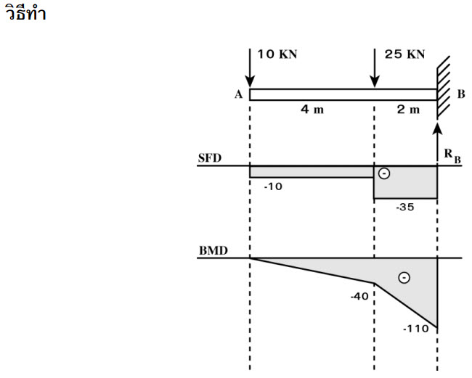
แรงเฉือนและโมเมนต์ดัดภายในคาน
ตัวอย่างที่ 4.7 จงเขียน SFD และ BMD ของคานยื่น มีแรงมากระทำ (ดังรูป) พร้อมทั้งหาขนาดและตำแหน่งของโมเมนต์ดัดสูงสุด

Slide 39
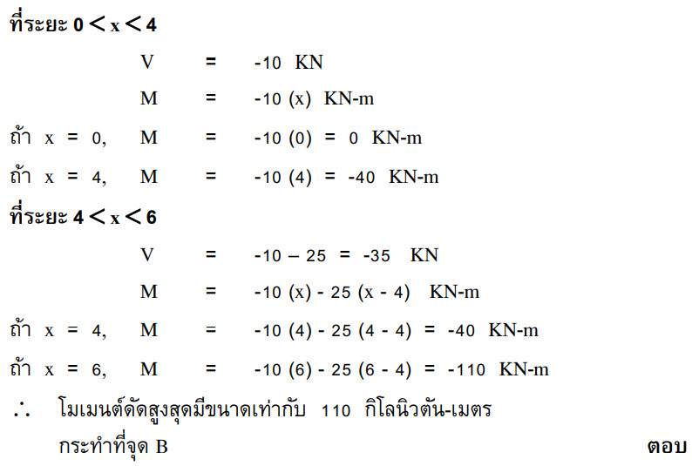
แรงเฉือนและโมเมนต์ดัดภายในคาน
ตัวอย่างที่ 4.7 จงเขียน SFD และ BMD ของคานยื่น มีแรงมากระทำ (ดังรูป) พร้อมทั้งหาขนาดและตำแหน่งของโมเมนต์ดัดสูงสุด

Slide 40
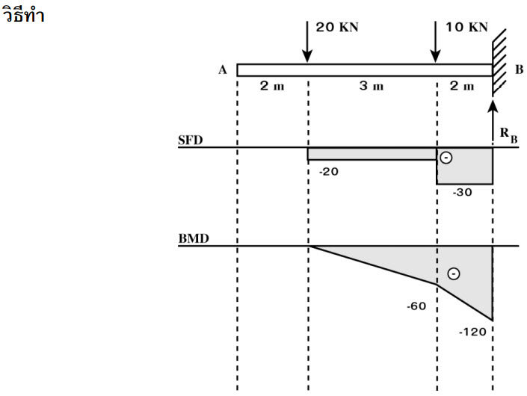
แรงเฉือนและโมเมนต์ดัดภายในคาน
ตัวอย่างที่ 4.8 จงเขียน SFD และ BMD ของคานยื่น มีแรงมากระทำ (ดังรูป) พร้อมทั้งหาขนาดและตำแหน่งของโมเมนต์ดัดสูงสุด

Slide 41
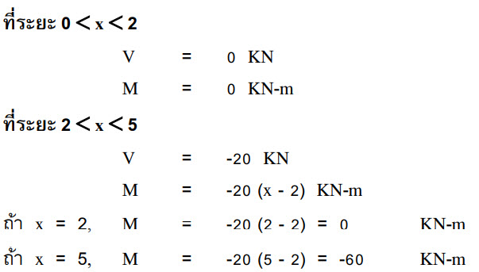
แรงเฉือนและโมเมนต์ดัดภายในคาน
ตัวอย่างที่ 4.8 จงเขียน SFD และ BMD ของคานยื่น มีแรงมากระทำ (ดังรูป) พร้อมทั้งหาขนาดและตำแหน่งของโมเมนต์ดัดสูงสุด

Slide 42
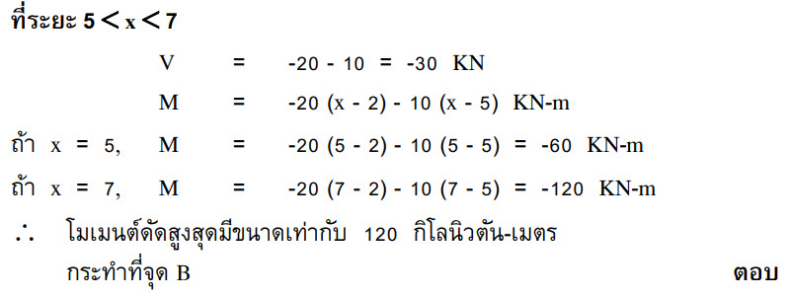
แรงเฉือนและโมเมนต์ดัดภายในคาน
ตัวอย่างที่ 4.8 จงเขียน SFD และ BMD ของคานยื่น มีแรงมากระทำ (ดังรูป) พร้อมทั้งหาขนาดและตำแหน่งของโมเมนต์ดัดสูงสุด

Slide 43
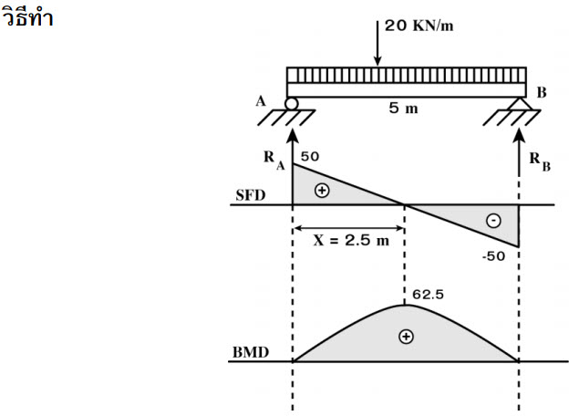
แรงเฉือนและโมเมนต์ดัดภายในคาน
ตัวอย่างที่ 4.9 จงเขียน SFD และ BMD ของคานช่วงเดียวยาว 5 เมตร รับแรงกระจาย (ดังรูป)พร้อมทั้งหาขนาดและตำแหน่งของโมเมนต์ดัดสูงสุด

Slide 44
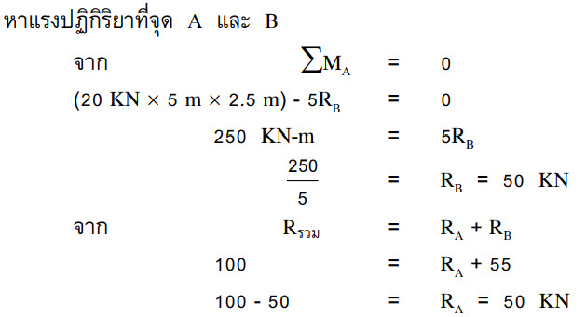
แรงเฉือนและโมเมนต์ดัดภายในคาน
ตัวอย่างที่ 4.9 จงเขียน SFD และ BMD ของคานช่วงเดียวยาว 5 เมตร รับแรงกระจาย (ดังรูป)พร้อมทั้งหาขนาดและตำแหน่งของโมเมนต์ดัดสูงสุด

Slide 45
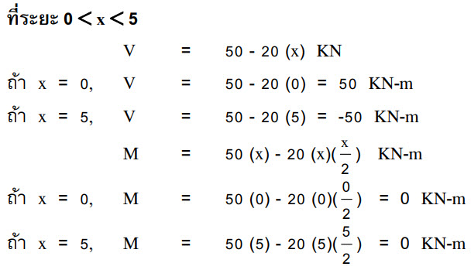
แรงเฉือนและโมเมนต์ดัดภายในคาน
ตัวอย่างที่ 4.9 จงเขียน SFD และ BMD ของคานช่วงเดียวยาว 5 เมตร รับแรงกระจาย (ดังรูป)พร้อมทั้งหาขนาดและตำแหน่งของโมเมนต์ดัดสูงสุด

Slide 46
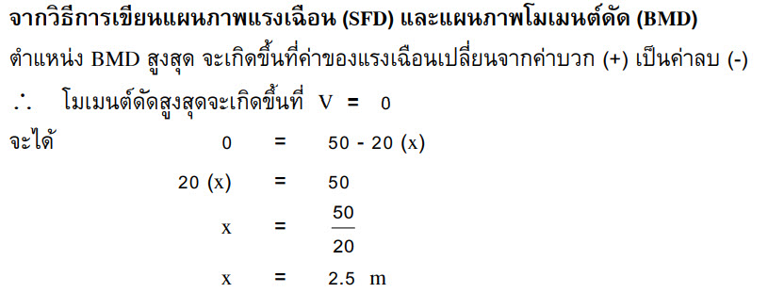
แรงเฉือนและโมเมนต์ดัดภายในคาน
ตัวอย่างที่ 4.9 จงเขียน SFD และ BMD ของคานช่วงเดียวยาว 5 เมตร รับแรงกระจาย (ดังรูป)พร้อมทั้งหาขนาดและตำแหน่งของโมเมนต์ดัดสูงสุด

Slide 47
แรงเฉือนและโมเมนต์ดัดภายในคาน
ตัวอย่างที่ 4.9 จงเขียน SFD และ BMD ของคานช่วงเดียวยาว 5 เมตร รับแรงกระจาย (ดังรูป)พร้อมทั้งหาขนาดและตำแหน่งของโมเมนต์ดัดสูงสุด

Slide 48
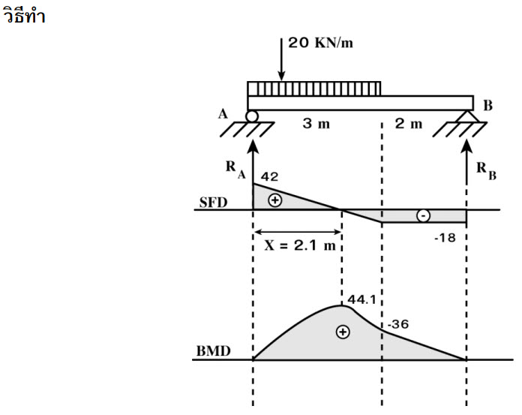
แรงเฉือนและโมเมนต์ดัดภายในคาน
ตัวอย่างที่ 4.10 จงเขียน SFD และ BMD ของคานช่วงเดียว รับแรงกระจาย (ดังรูป) พร้อมทั้งหาขนาดและตำแหน่งของโมเมนต์ดัดสูงสุด

Slide 49
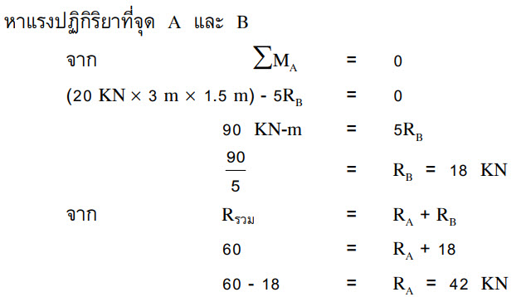
แรงเฉือนและโมเมนต์ดัดภายในคาน
ตัวอย่างที่ 4.10 จงเขียน SFD และ BMD ของคานช่วงเดียว รับแรงกระจาย (ดังรูป) พร้อมทั้งหาขนาดและตำแหน่งของโมเมนต์ดัดสูงสุด

Slide 50
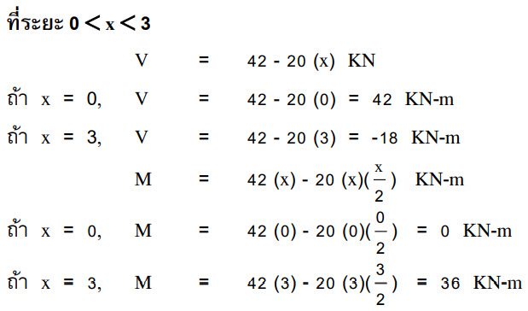
แรงเฉือนและโมเมนต์ดัดภายในคาน
ตัวอย่างที่ 4.10 จงเขียน SFD และ BMD ของคานช่วงเดียว รับแรงกระจาย (ดังรูป) พร้อมทั้งหาขนาดและตำแหน่งของโมเมนต์ดัดสูงสุด

Slide 51
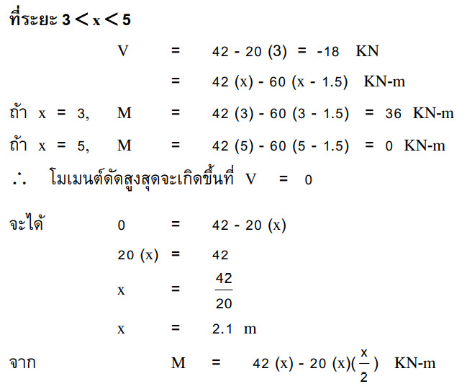
แรงเฉือนและโมเมนต์ดัดภายในคาน
ตัวอย่างที่ 4.10 จงเขียน SFD และ BMD ของคานช่วงเดียว รับแรงกระจาย (ดังรูป) พร้อมทั้งหาขนาดและตำแหน่งของโมเมนต์ดัดสูงสุด

Slide 52
แรงเฉือนและโมเมนต์ดัดภายในคาน
ตัวอย่างที่ 4.10 จงเขียน SFD และ BMD ของคานช่วงเดียว รับแรงกระจาย (ดังรูป) พร้อมทั้งหาขนาดและตำแหน่งของโมเมนต์ดัดสูงสุด

Slide 53
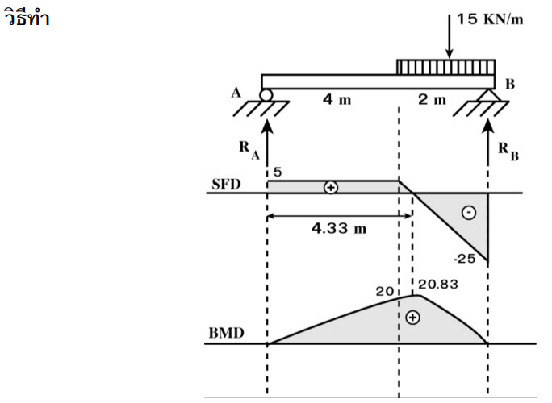
แรงเฉือนและโมเมนต์ดัดภายในคาน
ตัวอย่างที่ 4.11 จงเขียน SFD และ BMD ของคานช่วงเดียว รับแรงกระจาย (ดังรูป) พร้อมทั้งหาขนาดและตำแหน่งของโมเมนต์ดัดสูงสุด

Slide 54
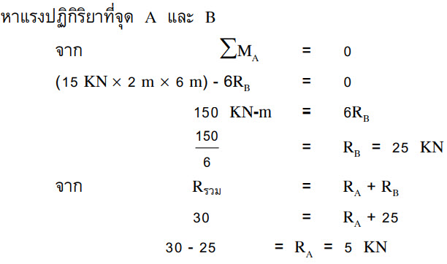
แรงเฉือนและโมเมนต์ดัดภายในคาน
ตัวอย่างที่ 4.11 จงเขียน SFD และ BMD ของคานช่วงเดียว รับแรงกระจาย (ดังรูป) พร้อมทั้งหาขนาดและตำแหน่งของโมเมนต์ดัดสูงสุด

Slide 55
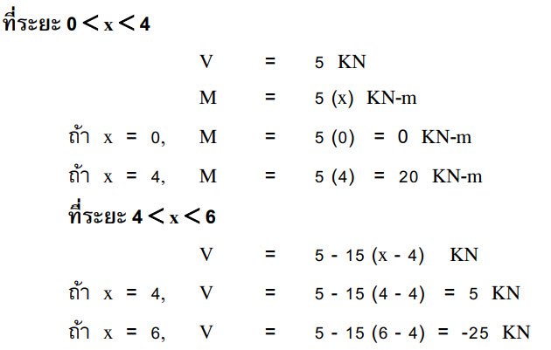
แรงเฉือนและโมเมนต์ดัดภายในคาน
ตัวอย่างที่ 4.11 จงเขียน SFD และ BMD ของคานช่วงเดียว รับแรงกระจาย (ดังรูป) พร้อมทั้งหาขนาดและตำแหน่งของโมเมนต์ดัดสูงสุด

Slide 56
แรงเฉือนและโมเมนต์ดัดภายในคาน
ตัวอย่างที่ 4.11 จงเขียน SFD และ BMD ของคานช่วงเดียว รับแรงกระจาย (ดังรูป) พร้อมทั้งหาขนาดและตำแหน่งของโมเมนต์ดัดสูงสุด

Slide 57
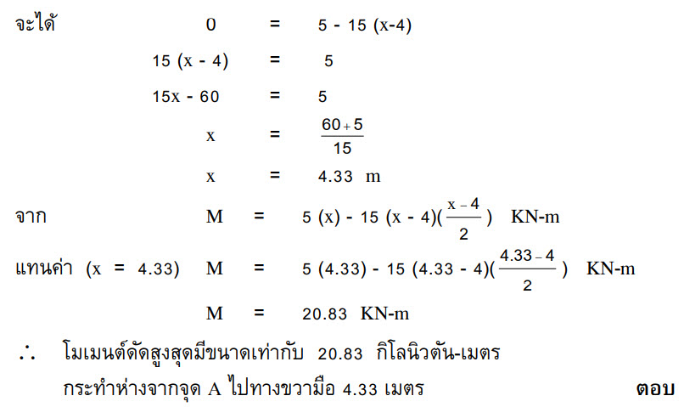
แรงเฉือนและโมเมนต์ดัดภายในคาน
ตัวอย่างที่ 4.11 จงเขียน SFD และ BMD ของคานช่วงเดียว รับแรงกระจาย (ดังรูป) พร้อมทั้งหาขนาดและตำแหน่งของโมเมนต์ดัดสูงสุด

